Slide 1

Par sabiedriskā transporta maršruta pagarināšanu
Ādažu novadā no Garkalnes uz Āņu ciematu
ĀDAŽU NOVADA PAŠVALDĪBA 15.01.2025.

Slide 2
18.10.2024. tika saņemts Āņu uzņēmumu iesniegums «Par sabiedriskā transporta maršruta pagarināšanu no Garkalnes uz Āņu ciematu» (Nr. ĀNP/1-11-1/24/5549 )
«Āņu ciematā ir reģistrēti vairāki uzņēmumi. Uzņēmumi veicina komercdarbību, attiecīgi piesaistot darba vietas un maksā nodokļus. Ne pie viena no šiem uzņēmumiem nav iespējams atbraukt nedz darbiniekiem, nedz sadarbības partneriem ar sabiedrisko transportu, nemērojot viss maz 4,5 km attālumu no Garkalnes.
Bez esošajiem diviem reisiem dienā, lūdzam pēc iespējas ātrāk palielināt reisu skaitu maršrutam 6822, kas iziet no Lazdu ielas (Garkalne) uz Āņiem plkst.: 9:41; 12:07; 14:45; 19:26; 21:57 un reisam 6821 plkst. 17:16.»
IESNIEGUMS NO ĀŅU CIEMA

Slide 3
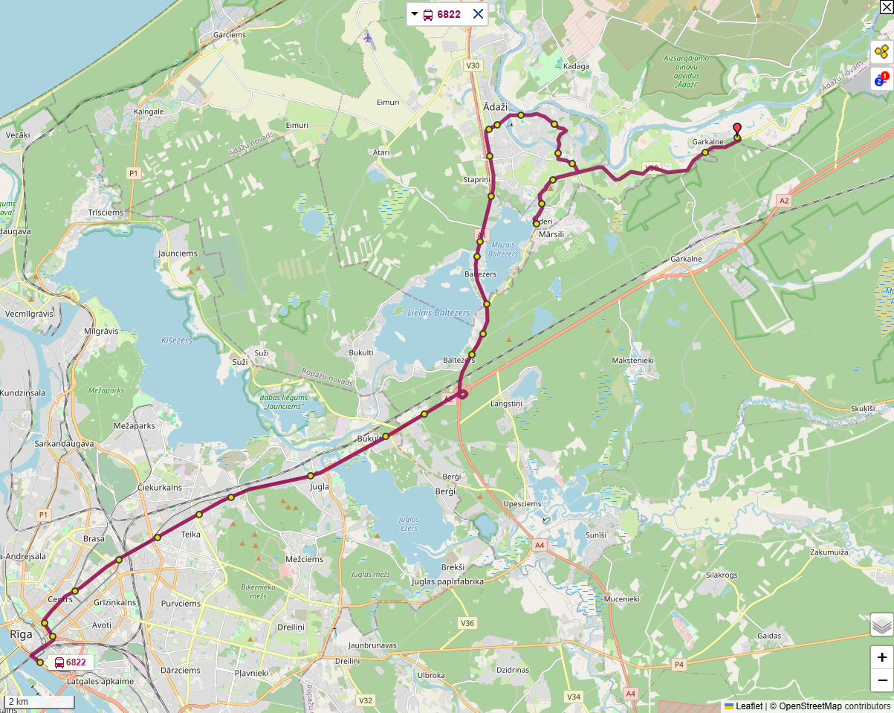
MARŠRUTS NR. 6822

Slide 4
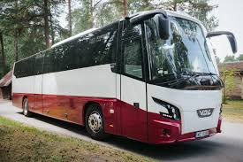
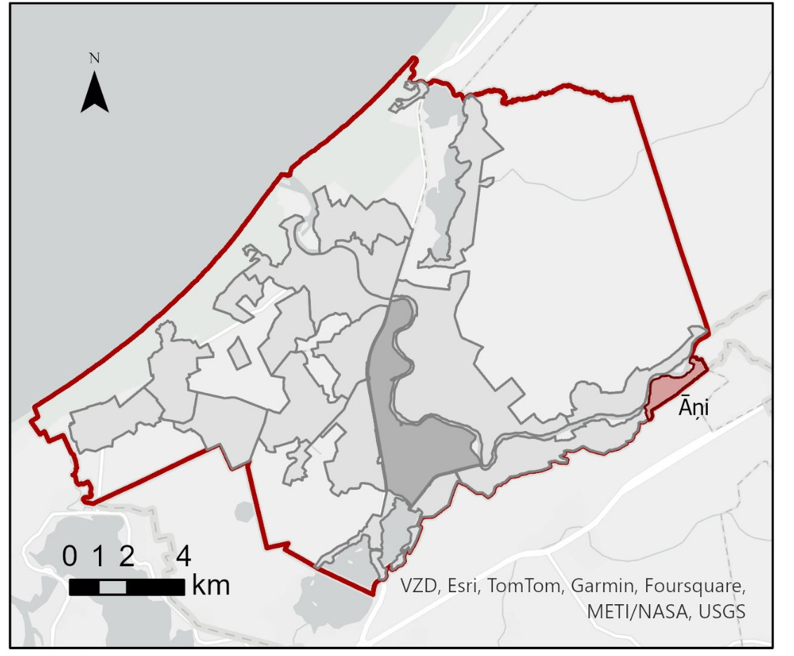
INFORMĀCIJAS APRITE
Ādažu novada pašvaldība 01.11.2024. informēja par saņemto iesniegumu:
Rīgas plānošanas reģionu
Valsts SIA “Autotransporta direkcija”
Āņu ciema iedzīvotājus

Slide 5

RĪGAS PLĀNOŠANAS REĢIONS
VSIA «AUTOTRANSPORTA DIREKCIJA»
21.11.2024. tika saņemta RPR atbilde (Nr. ĀNP/1-11-1/24/6315 ):
Izvērtējot esošo situāciju konstatēja, ka uzskaitītie uzņēmumi ir deklarēti dažādās privātmājās Jaungožu ielā un liels skaits darbinieku vai sadarbības partneru uz minēto ciemu varētu nedoties. tāpat, minētie autobusu reisi ir minēti virzienā uz Āņu ciemu, bet nav pieminēti atpakaļ ceļā uz Ādažiem vai Rīgu. Papildus tam, minētajiem autobusa reisiem veidotos aptuveni papildus 35,8 km nobraukums.
Visus norādītos reisus nebūtu nepieciešams pagarināt līdz Āņu ciemam, it īpaši pēc plkst. 18.00. Būtu jānoskaidro potenciālais pasažieru skaits, lai izskatītu reisu pagarināšanu.
Ja tomēr tiek pieņemts pozitīvs lēmums par minēto reisu pagarināšanu,
vai pašvaldība būtu gatava kompensēt papildus veidojošo
nobraukumu izmaksas?

Slide 6

RĪGAS PLĀNOŠANAS REĢIONS
VSIA «AUTOTRANSPORTA DIREKCIJA»
28.11.2024 tika saņemta ATD atbilde (Nr. ĀNP/1-11-1/24/6460 ):
Tiek ņemti vērā RPR norādījumi.
Ja pašvaldība atbalsta vēstulē minēto reisu pagarināšanu līdz Āņu ciemam un pārvadātājam sabiedrība ar ierobežotu atbildību “Latvijas sabiedriskais autobuss” ir tehniskas iespējas reisu pagarināšanai, nepieciešams iesniegt informāciju par katrā reisā plānoto pasažieru skaitu. Vienlaikus ATD informē, ka pamatojoties uz to, ka valsts budžeta līdzekļus sabiedriskā transporta pakalpojumu nodrošināšanai ir plānots apgūt pilnā apmērā un papildus budžeta līdzekļi netiks atvēlēti, bez pašvaldības līdzfinansējuma reisus pagarināt šobrīd nav iespējams.

Slide 7

2. IESNIEGUMS NO ĀŅU CIEMA
05.12.2024. tika saņemta Āņu iedzīvotāju vēstule (Nr. ĀNP/1-11-1/25/246):
«Bez esošajiem diviem autobusa reisiem dienā, lūdzam palielināt reisu skaitu maršrutam 6822, KAS IZIET
NO ĀDAŽU CENTRA PLKST 12:50 UN IR LAZDU IELĀ 13:08
NO ĀDAŽU CENTRA PLKST 19:08 UN IR LAZDU IELĀ 19:26
Pamatojums
šie divi reisi ir vitāli svarīgi, lai pirmām kārtām skolēni nonāktu mājās ap 13:00, kam beidzas stundas ātrāk, nereti ap 12:00-12:40. kā arī reiss 19:26 ir būtisks skolēniem, kam ir papildus pulciņi: baseins, futbols, mākslas skola vai Garkalnē esošās zirgu skolas u.c.
ciematā Āņi dzīvo vairāk kā 100 cilvēki un katru gadu populācija pieaug. Tiek būvēts blakus jauns liels ciemats, tas nozīmē, ka braucēju plūsma tikai palielināsies.»

Slide 8

APTAUJA
No 14.12.2024. – 20.12.2024. tika veikta Āņu ciema iedzīvotāju aptauja, kurā piedalījās 19 respondenti. Aptaujā respondenti atbildēja uz 5 jautājumiem:
Cik cilvēki no Jūsu mājsaimniecības ikdienā izmanto sabiedrisko transportu?
Cik bieži Jūs izmantojat sabiedrisko transportu?
Kādos nolūkos Izmantojat sabiedrisko transportu?
Vai Jūs apmierina esošais kustību grafiks?
Vai jūs izmantotu autobusa Nr. 6822 Rīga – Ādaži – Podnieki – Alderi – Garkalne, ja tā kustību grafiks tiktu papildināts ar papildus kursēšanas laikiem?

Slide 9
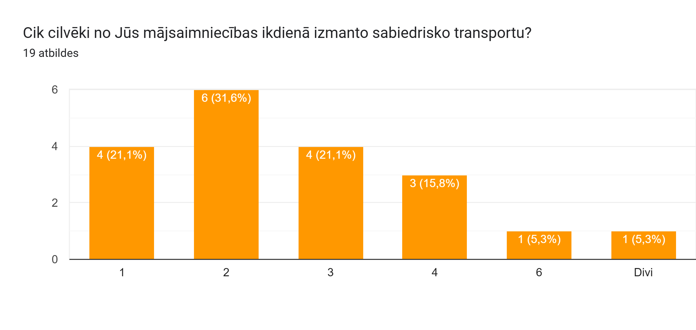
APTAUJAS REZULTĀTI

Slide 10
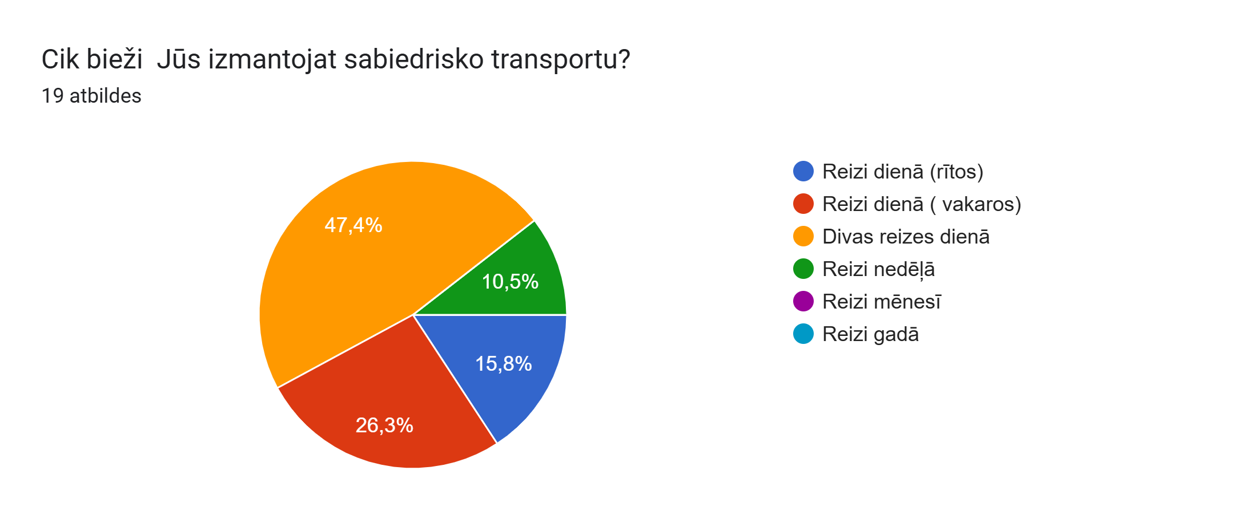
APTAUJAS REZULTĀTI

Slide 11
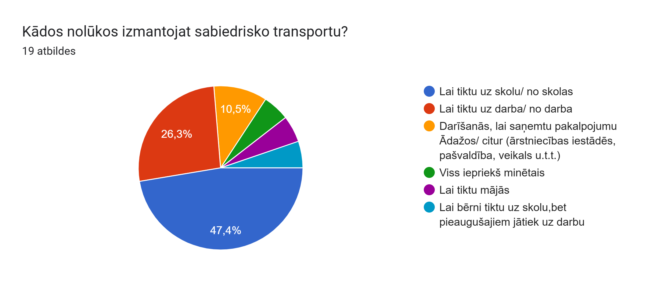
APTAUJAS REZULTĀTI

Slide 12
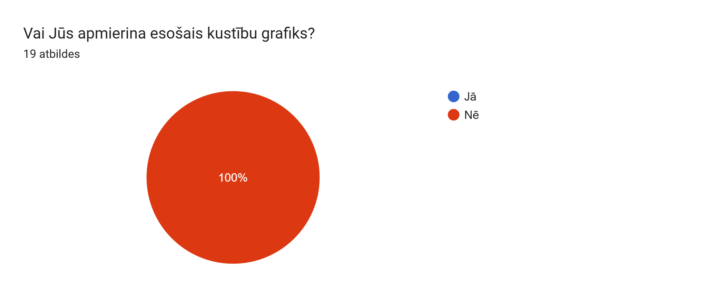
APTAUJAS REZULTĀTI

Slide 13
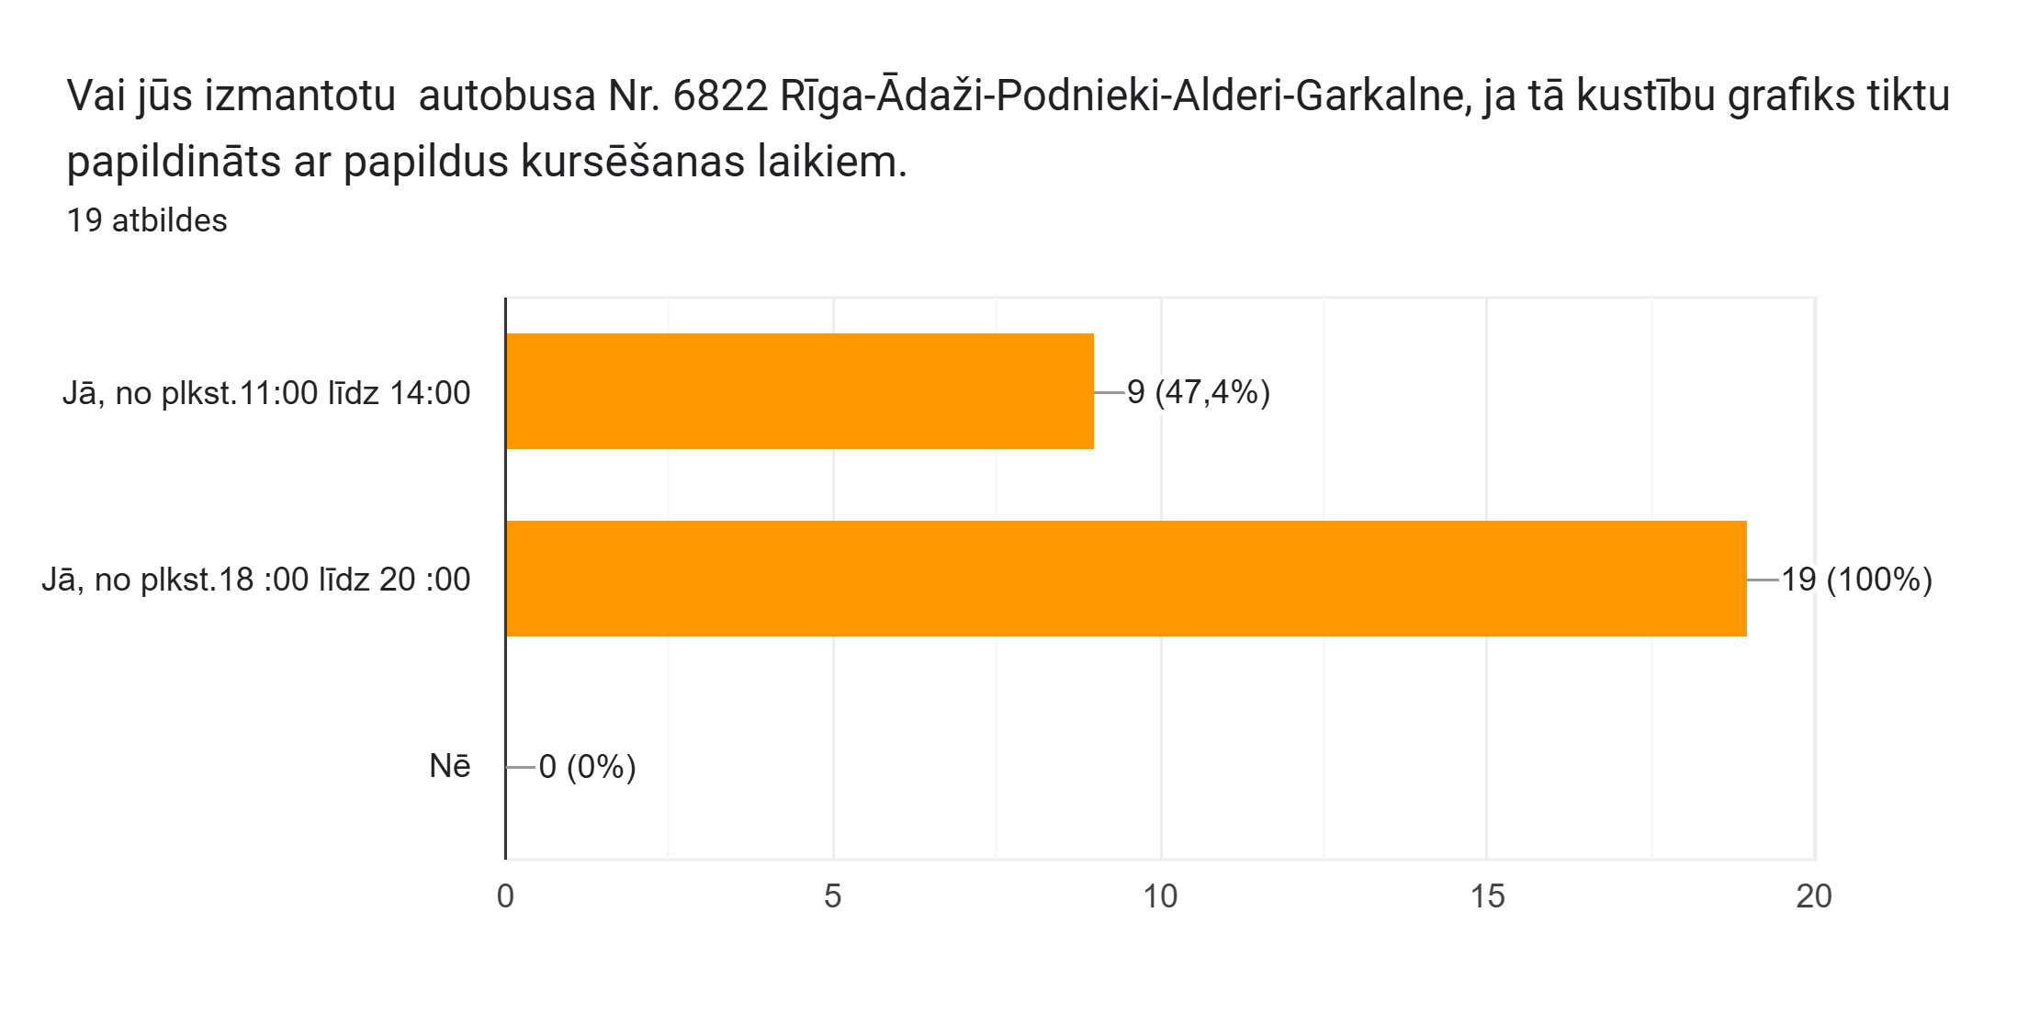
APTAUJAS REZULTĀTI

Slide 14
APTAUJAS REZULTĀTI
Apkopojot rezultātus, tika secināts, ka iedzīvotāji vēlas, lai esošo sabiedriskā transporta kustību grafiku, autobusu nr. 6822 Rīga-Ādaži-Podnieki-Alderi-Garkalne, papildinātu ar vēl diviem papildu kursēšanas laikiem:
laika posmā no plkst.11:00 līdz 14:00 un
laika posmā no plkst. 18.00 līdz 20.00.
Izvērtējot esošo kustību grafiku, tika secināts, ka būtu lietderīgi esošajam sabiedriskā transporta maršrutam – autobusam nr. 6822 Rīga-Adaži-Podnieki-Alderi-Garkalne, pagarināt reisu no Garkalnes uz Āņu ciematu maršrutam, kas izbrauc:
no Ādažu centra plkst. 12:50 un ir Lazdu ielā 13:08
no Ādažu centra plkst. 19:08 un ir Lazdu ielā 19:26

Slide 15
RĪGAS PLĀNOŠANAS REĢIONS
VSIA «AUTOTRANSPORTA DIREKCIJA»
07.01.2025. tika saņemts e-pasts no ATD:
pārvadātājs izskatījis iespēju pagarināt divus reisus
līdz Āņiem no Ādažu centra: 1) plkst. 12:50 un 2) plkst. 19:09
bez pašvaldības finansējuma

Slide 16
Atbalstīt divu sabiedriskā transporta maršruta Nr. 6822 Rīga-Adaži-Podnieki-Alderi-Garkalne reisu pagarinājumu no Ādažu centra līdz Āņiem: 1) plkst. 12:50 un 2) plkst. 19:09 bez pašvaldības līdzfinansējuma
PRIEKŠLIKUMS

Slide 17
PALDIES PAR UZMANĪBU
ĀDAŽU NOVADA PAŠVALDĪBA 15.01.2025.

